Slide 1


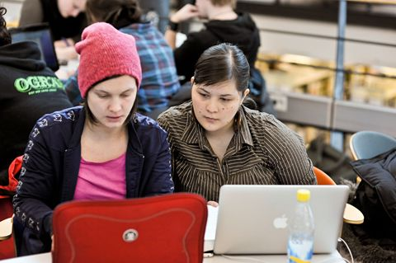
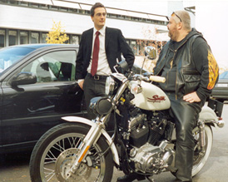
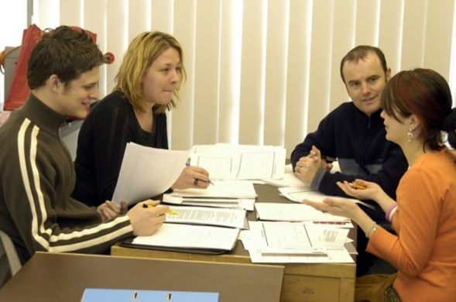
Competenze in Comunicazione Interculturale – Cosa? Perchè? Come?
Yael Tågerud
Development consultant
Office of Human Resoruces

Slide 2
Competenze in Comunicazione Interculturale
"Il livello grazie al quale un individuo è in grado di scambiare informazioni in modo efficace e appropriato con individui che sono culturalmente dissimili “
(Rogers & Steinfatt 1998)

Slide 3
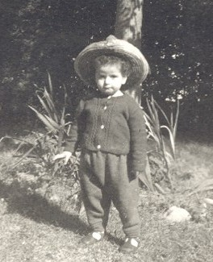


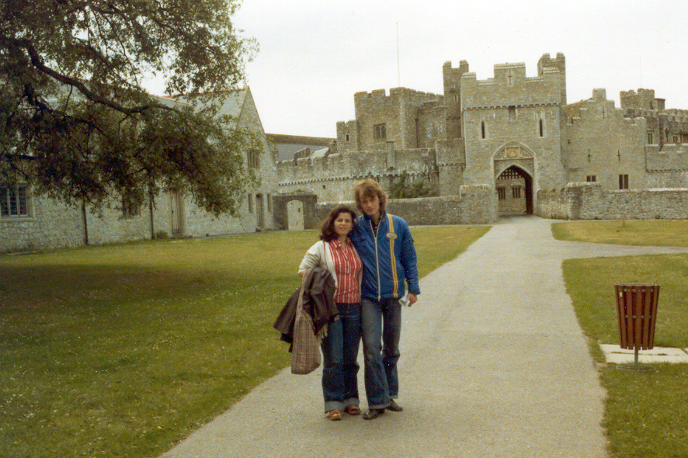


Slide 4
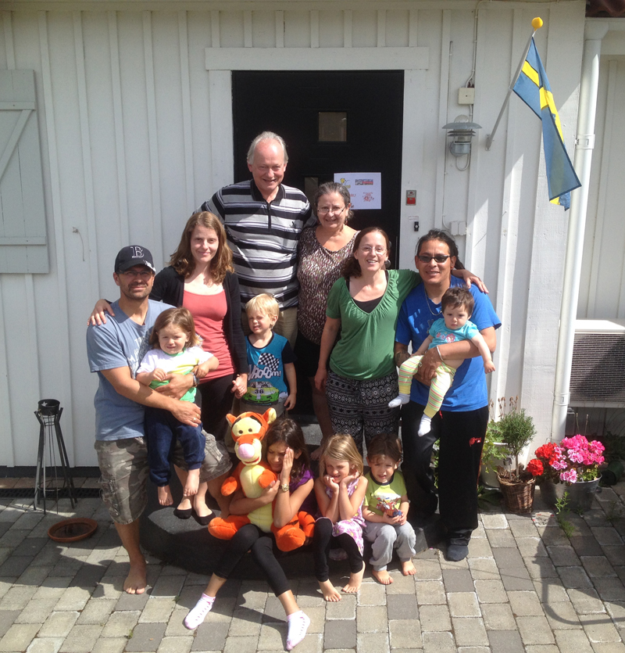

Slide 5

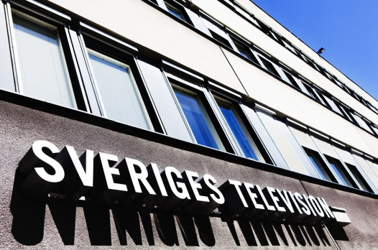






S. B. Jeffries Consultants

Slide 6
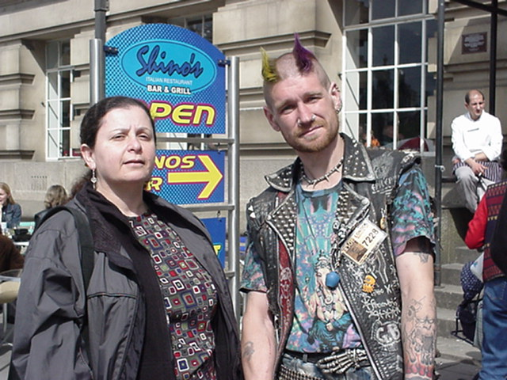
Notes:
2004: Över 1 miljon utrikes födda
Ca 300 tusen med utrikes födda föräldrar
Resor
Medielandskapet
Produkter

Slide 7
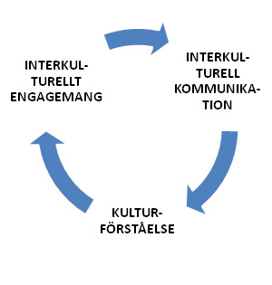
Intelligenza Culturale (CI)
La capacità di farsi capire e la capacità di creare una collaborazione fruttuosa in situazioni in cui le differenze culturali svolgono un ruolo.
Motivazione, coraggio, forze trainanti e ostacoli, atteggiamenti personali.
Impegno Interculturale
Comunicazione Interculturale
Quello che facciamo effettivamente nel rapporto.
Intercultural engagement
Comprensione Culturale
Conoscenza della cultura (generale) e delle caratteristiche delle diverse culture (specifiche). Flessibilità e capacità di trasferire l'esperienza da un rapporto all'altro. Analisi di ciò che sta succedendo.
(Ang & Van Dyne 2008; Livermore 2008; Plum 2008)

Slide 8
Componenti e dimensioni delle competenze di comunicazione interculturale (ICC)
(Troncoso 2012)

Slide 9
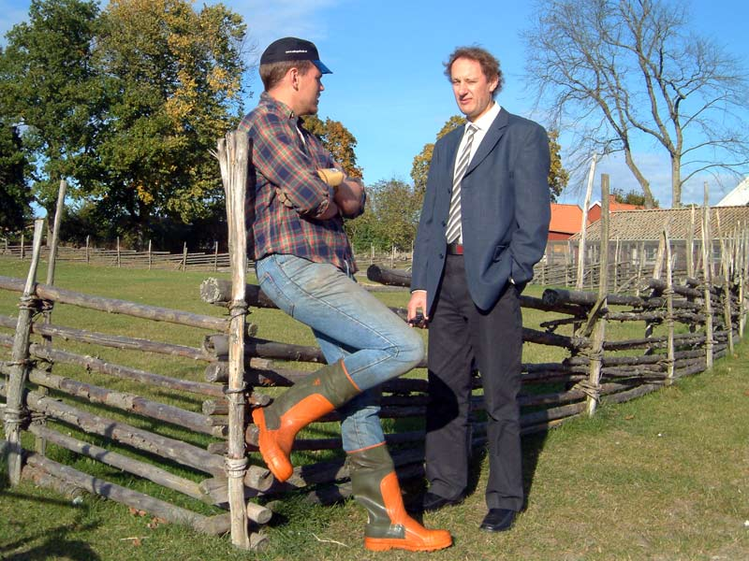
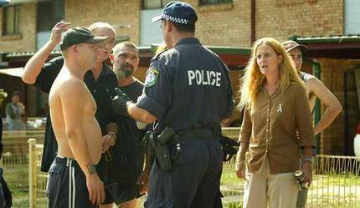
La comunicazione interculturale non riguardo SOLO la comunicazione tra persone provenienti da diversi paesi
Notes:
2004: Över 1 miljon utrikes födda
Ca 300 tusen med utrikes födda föräldrar
Resor
Medielandskapet
Produkter

Slide 10
Lo sviluppo di competenze interculturali è essenziale per le iniziative didattiche interculturali e, in generale, per il progresso della globalizzazione. (Gopal 2011)

Slide 11
I leader mondiali efficaci sono un bene vitale per le organizzazioni di oggi. Nell'attuale ambiente di diversità, complessità e concorrenza internazionale, i leader capaci di capire, operare e gestire nell'ambiente globale sono una risorsa preziosa, rara e inimitabile che può offrire alle imprese un vantaggio competitivo. (Ng, Van Dyne and Ang 2009)

Slide 12
Le competenze interculturali sono particolarmente importanti per gli educatori, che devono preparare tutti gli studenti a una vita democratica in una società multiculturale. Gli insegnanti a tutti i livelli stanno sperimentando un aumento della diversità culturale e linguistica delle popolazioni studentesche. Di conseguenza, devono ripensare e eventualmente riformare le proprie pratiche educative per soddisfare le esigenze dei loro diversi allievi.
(Betse C. Esber, PhD, Pennsylvania State University)

Slide 13
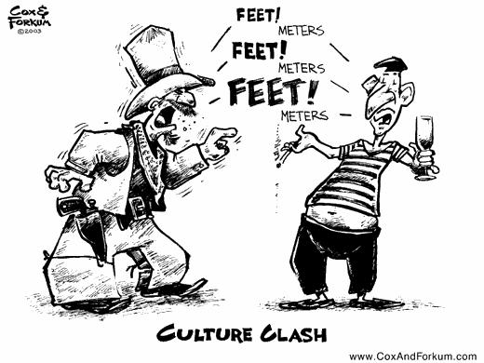

Slide 14
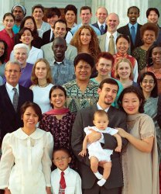
La società di oggi - diversa per
definizione e fragile in molti aspetti
Globalizzazione
Flussi migratori e mobilità
Conflitti in corso ed emergenti
Sfide per l'umanità - necessità di sostenibilità

Slide 15
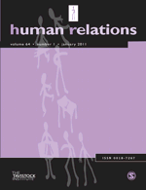

Surviving Post-merger ‘Culture Clash’: Can Cultural Leadership Lessen the Casualties?
Michelle C. Bligh
When Cultures Collide: The Anatomy of a Merger
Anthony F. Buono
  Bentley College
Culture Shock! How to Survive a Merger
By Liz Wolgemuth
Posted: March 31, 2008

Slide 16
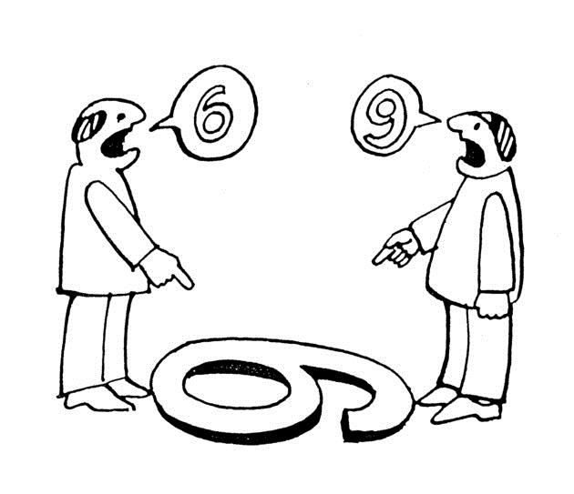

Slide 17
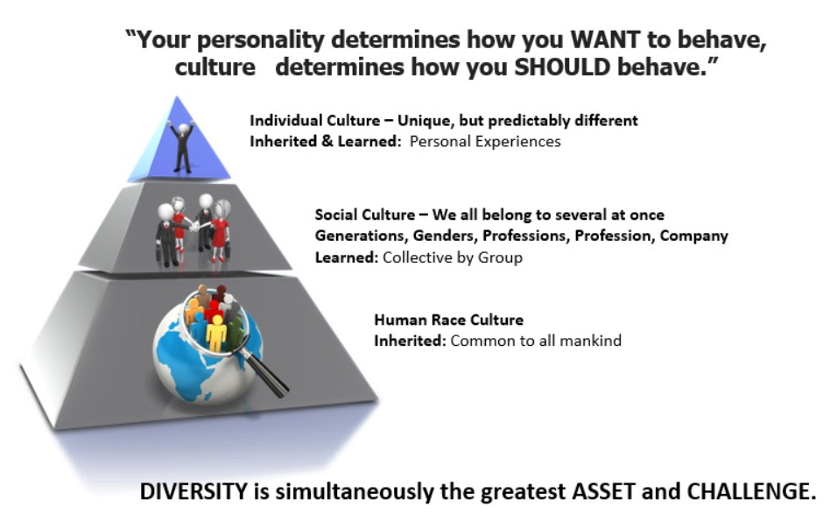

Slide 18
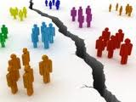
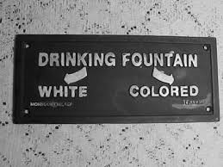

Multiculturale
Interculturale
Notes:
Se till att er vistelse i utlandet inte begränsar sig till att vara i en multikulturell miljö (där kulturell mångfald kan förekomma utan kontakter mellan de olika grupperna) utan i en interkulturell miljö – som förutsätter interaktion.

Slide 19
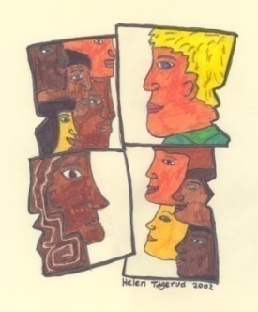
La comunicazione interculturale è un processo in cui le persone provenienti da diverse culture integrano le proprie risorse, sforzandosi di ottenere un risultato ottimale che non può essere raggiunto da nessuna cultura singolarmente (Klyukanov 2005)

Slide 20
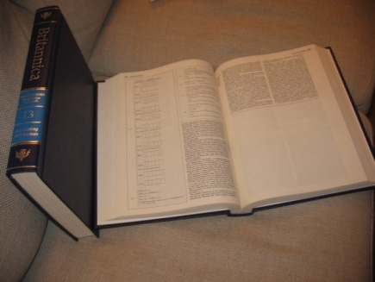
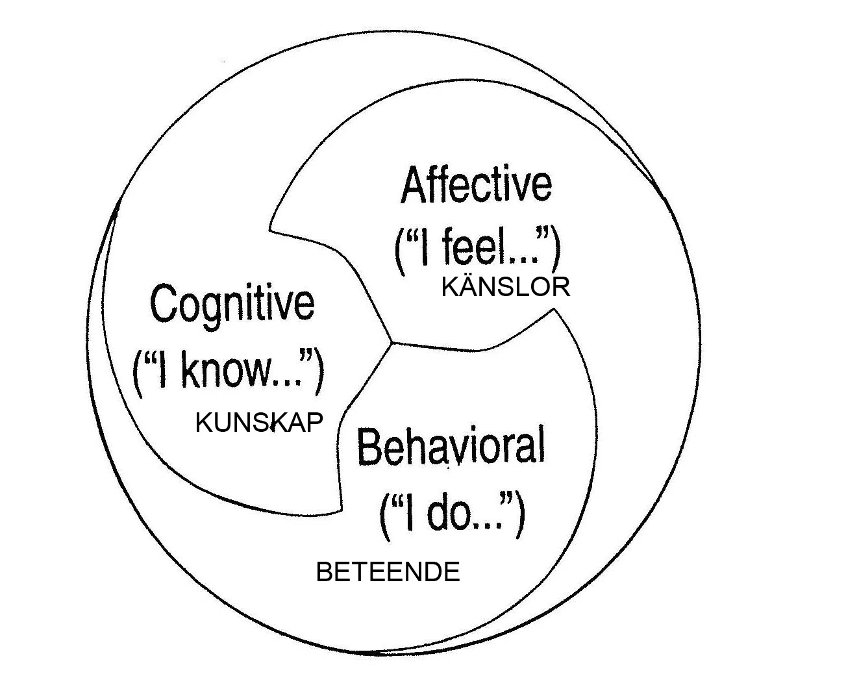
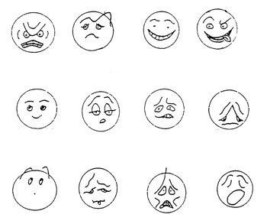

(based on Klyukanov 2005)
Notes:
Att förstå de olika delarna och reflektera över oss i själva och andra i förhållande till dessa aspekter kan hjälpa oss i praktiken i konkreta situationer
Kalmar FF – brasilianarna
Fanerdun/Kina satsningen i Kalmar
Lärare/studenter eller förhandlingssituationer inom affärsvärlden (samtalsmönster: att avbryta, att titta/stirra/undvika blick)

Slide 21
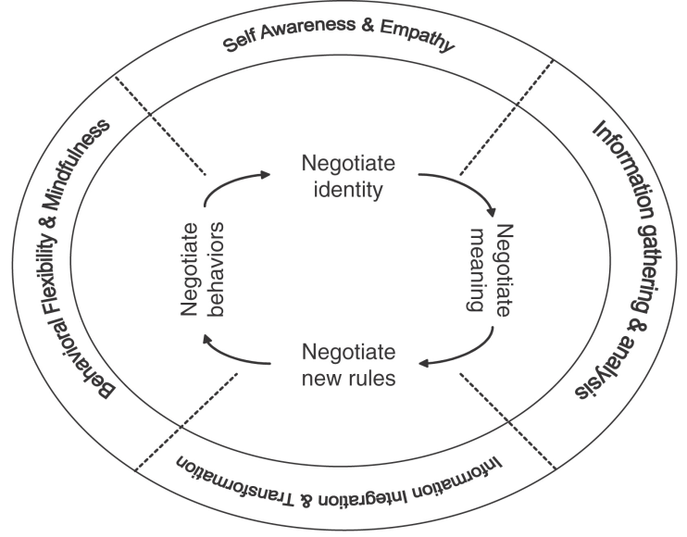
(TCMC Consulting)

Slide 22
Diversi approcci alla CIC
Culturale generale + culturale specifico
Non prendete niente per scontato
Distinguete tra generalizzazione e stereotipizzazione
Riflettete sui vostri stereotipi e l'approccio etnocentrico
Ricordate di impegnarvi nella metacomunicazione
Ascoltate attivamente
Utilizzate i feedback per assicurare una comunicazione «hi-fi»
Praticate il cambio di prospettiva e considerate le alternative
Osate uscire dalla vostra comfort zone
Praticate D-C-V (Descrizione – Comprensione – Valutazione)

Slide 23
Capacità comunicative:
Verbale + non-verbale
Modelli di comportamento flessibile
Gestione delle interazioni
Capacità Sociali
Forza Personale:
Autocoscienza
Auto osservazione
Autodeterminazione
Distensione Sociale
Compenetrazione Culturale:
Rendersi conto della complessità delle culture
Capire ed integrare sistemi culturali diversificati
Adattamento Psicologico:
Acclimatamento a diversi ambienti
Gestione dello shock culturale

Slide 24
Attenzione (Consapevolezza)
  Create nuove categorie
  Apritevi a nuove informazioni
  Relativismo Culturale – prospettiva molteplice
Consentite l’ambiguità
  Affrontate la mancanza di informazioni
  Affrontate le informazioni che sembrano non aver senso

Slide 25
Quattro competenze culturali fondamentali:
Diligenza culturale dovuta – valutazione e preparazione
Cambiamento di stile - repertorio comportamentale ampio e flessibile
Dialogo culturale – negoziare nuovi standards
Mentoring culturale - facilitare l'adattamento e l'apprendimento
Notes:
Cultural due diligence – the ability to assess and prepare for the possible impact of cultural differences and similarities
Style switching – the ability to use a broad and flexible behavioral repertoire to accomplish one’s goals
Cultural dialogue – the ability to negotiate new and common cultural standards
Cultural mentoring – the ability to facilitate the cultural adaptation and learning of individuals and groups

Slide 26
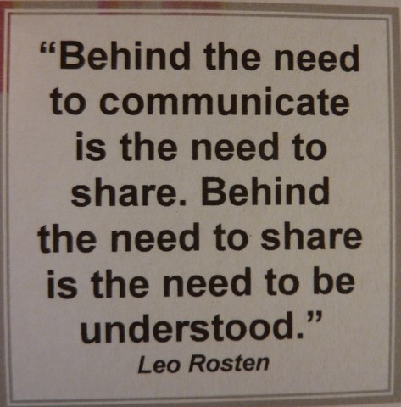
Metacomunicazione
La comunicazione sulla comunicazione

Slide 27
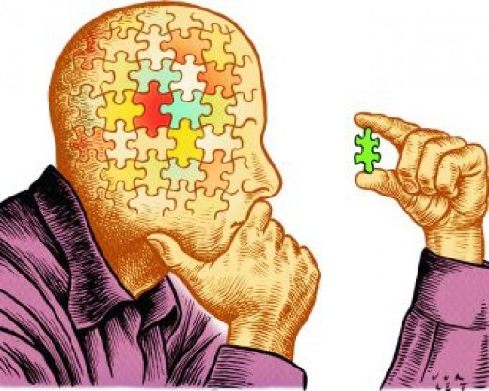

Slide 28
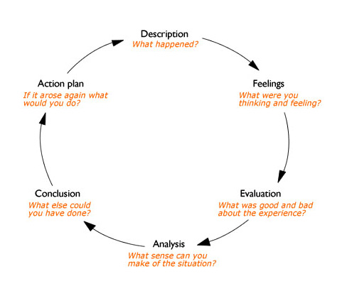


Slide 29


Slide 30
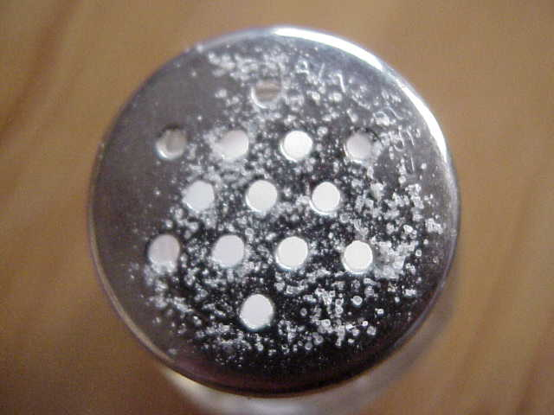

Slide 31
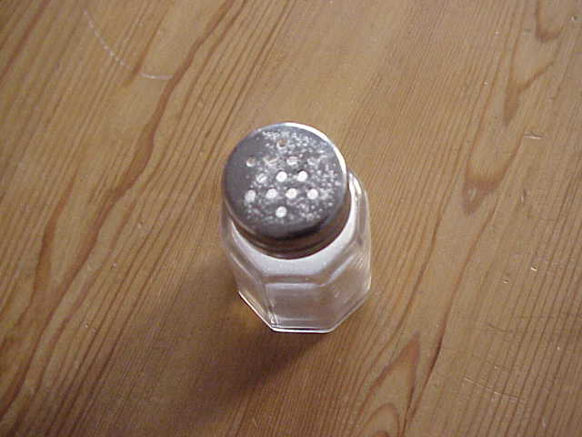
Notes:
Så betraktar vi vår omgivning – vår utgångspunkt när vi jämför kulturer och ledarskapsstilar.

Slide 32
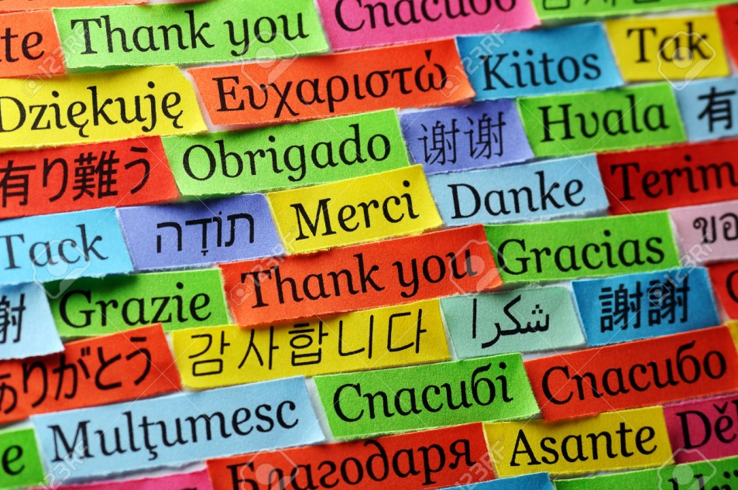
Yael.tagerud@lnu.se

